Slide 1

Exemplo de Projeto - Controlador de Bomba d’Água
ETE102 – Fundamentos de Circuitos Digitais

Slide 2
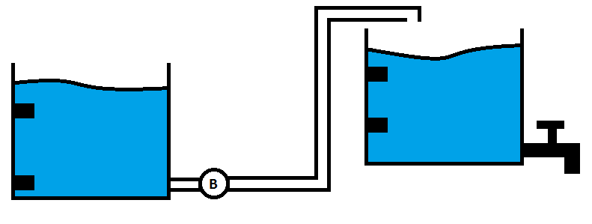
Projeto - Controlador de Bomba d’Água
• Projetar um controlador de bomba d’água utilizando flip-flops RS. Considerar a situação esquematizada abaixo e as premissas descritas.
Sc1
Sp1
Sc2
Sp2
Caixa d’Água
Poço

Slide 3
Projeto - Controlador de Bomba d’Água
Premissas
• A bomba d’água queima se operar sem água.
• A bomba d’água queima se ligar e desligar e ligar com intervalo de tempo muito pequeno.
• A caixa d’água não poderá transbordar.
• O fluxo de saída de água da caixa d’água poderá ser contínuo e com taxa maior ou menor que a bomba consegue bombear.

Slide 4
Projeto - Controlador de Bomba d’Água
• Solução
Adotando-se:
A bomba d’água liga em “1”.
Sensores, quando submersos, retornam “1”.
Através dessas informações, podemos obter a tabela verdade do nosso projeto, a qual está no slide a seguir.

Slide 5
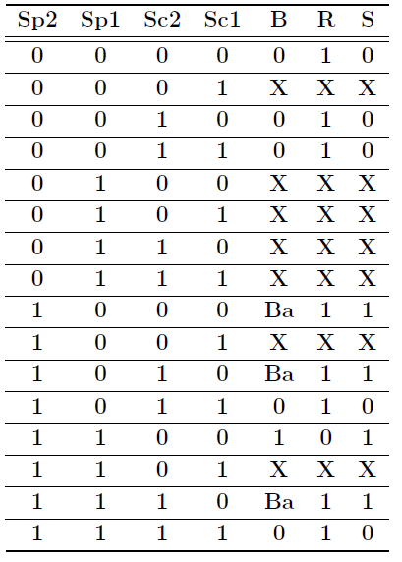
Projeto - Controlador de Bomba d’Água
R
S

Slide 6
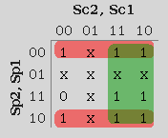
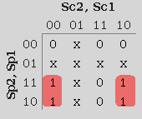




Projeto - Controlador de Bomba d’Água
R
S

Slide 7
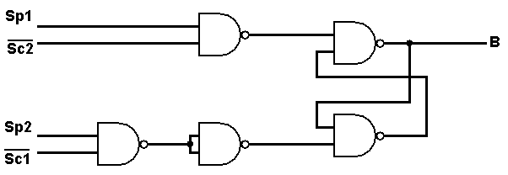
Projeto - Controlador de Bomba d’Água
• Circuito:
Controlador digital de bomba d’água

Slide 8
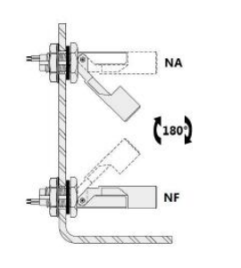
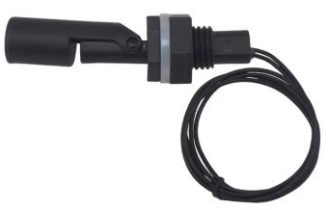
Sensor de Nível

